Slide 1
TEMEL SQL KOMUTLARI
DERS: VERİ TABANI SİSTEMLERİ
HAZIRLAYAN: ARŞ. GÖR. DR. AYŞE E. YILDIRIM

Slide 2
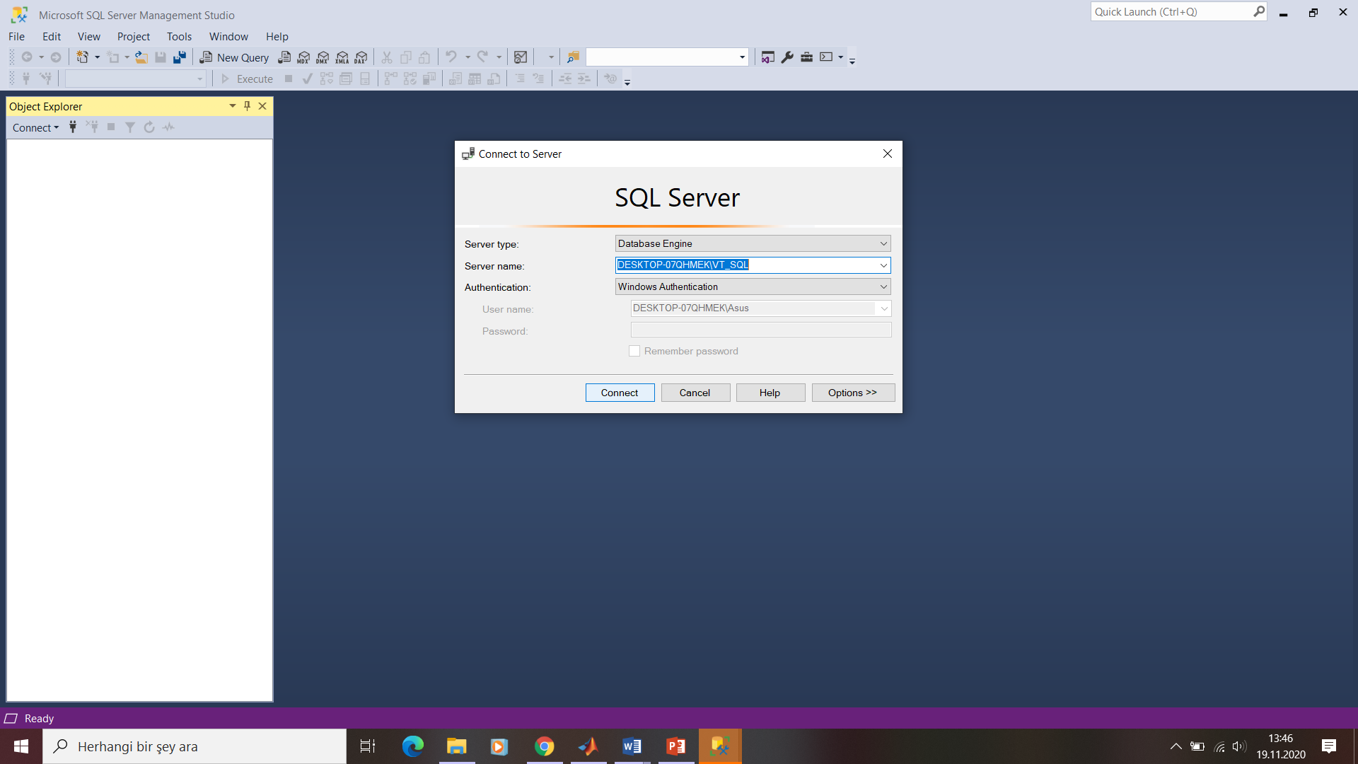
Ms SQL SERVER management Studio
MS SQL Server Management Studio’yu açtıktan sonra, Connect butonuna tıklayarak MS SQL Server Management Studio’ya giriş yapılır.

Slide 3
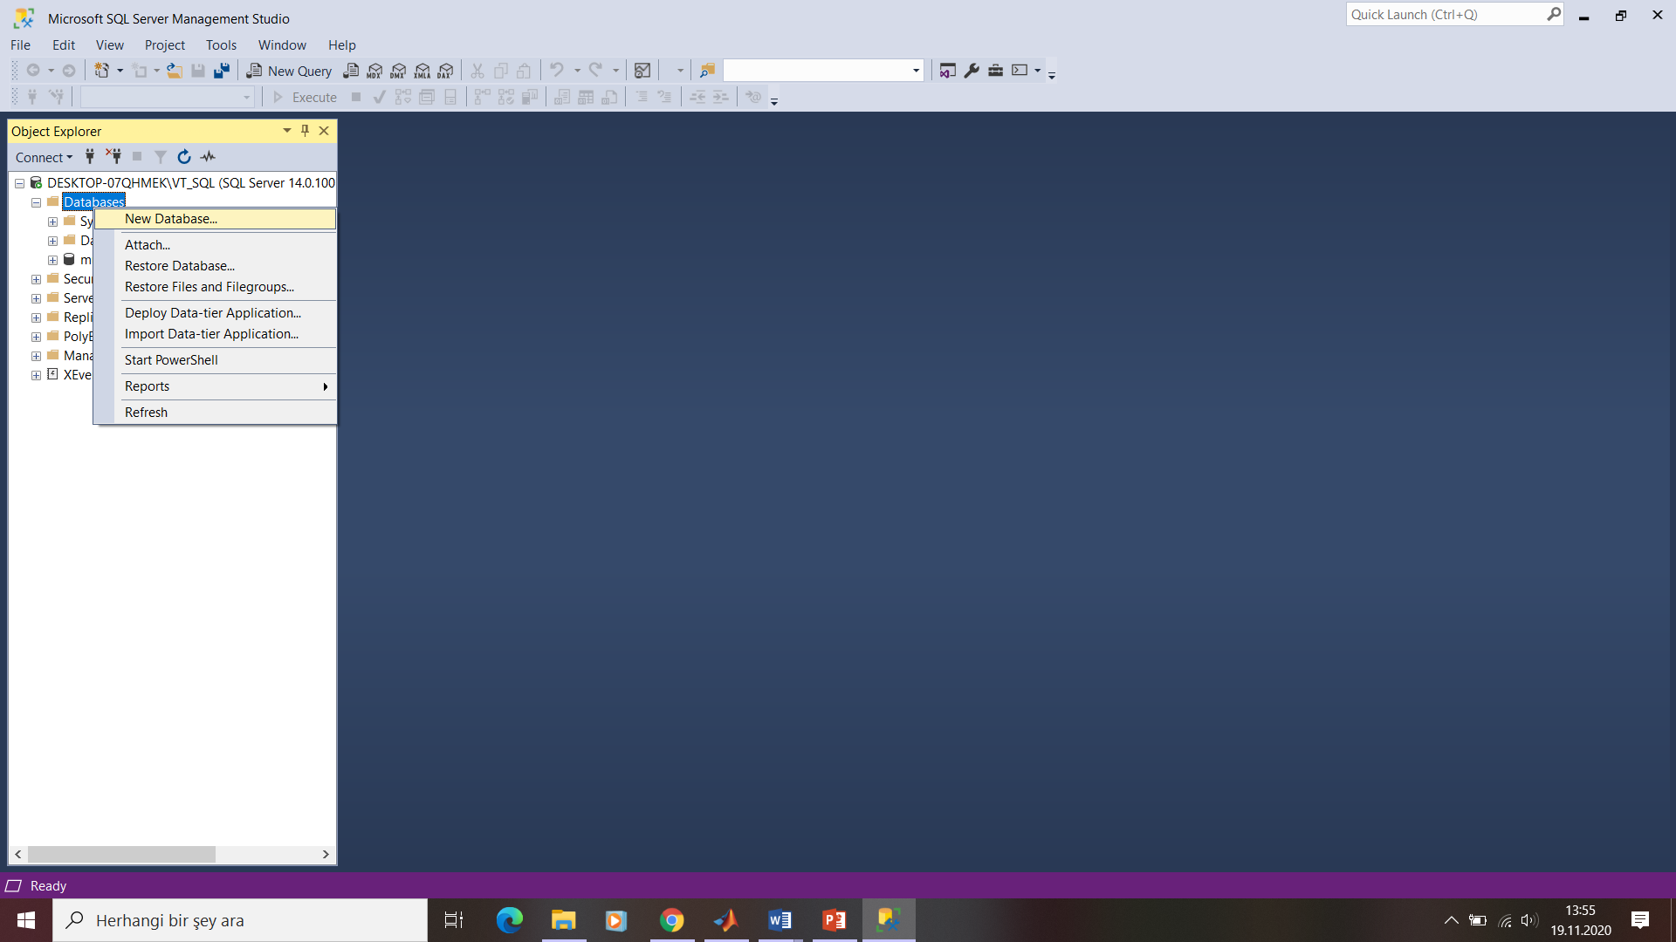
YENİ VERİ TABANI OLUŞTURMA
SQL Server içinde gelen sistem veri tabanlarına ek olarak, kendi veri tabanımızı oluşturmak için; soldaki gibi, Databases seçeneğine sağ tıklayarak,
New Database’i seçiyoruz.

Slide 4
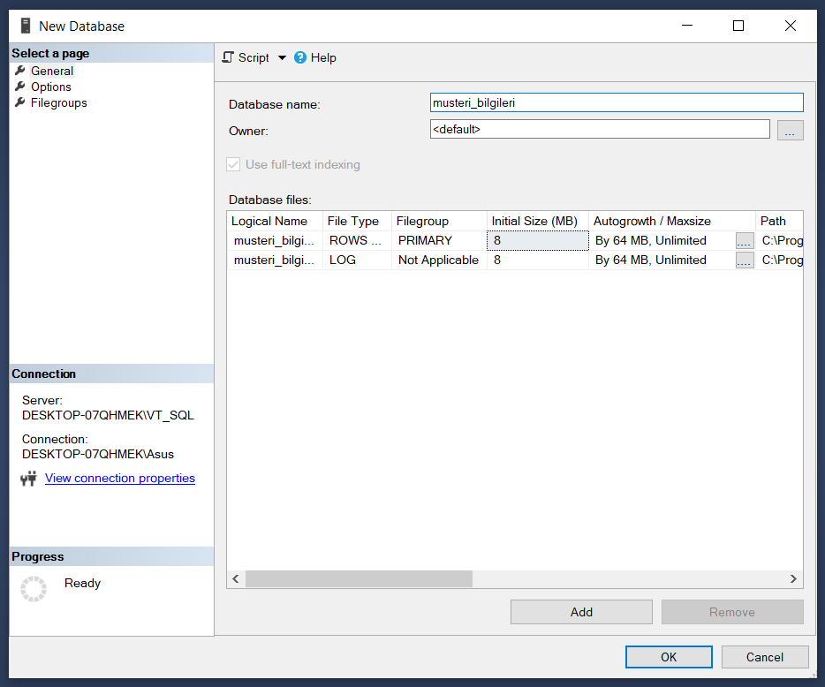
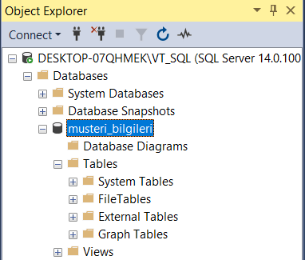
YENİ VERİ TABANI OLUŞTURMA
New Database seçeneğine tıkladıktan sonra, soldaki gibi açılan ekranda veri tabanı ismini belirleyerek OK’ye tıklayınca, aşağıdaki şekilde
kendi veri tabanımızı oluşturabiliriz.

Slide 5
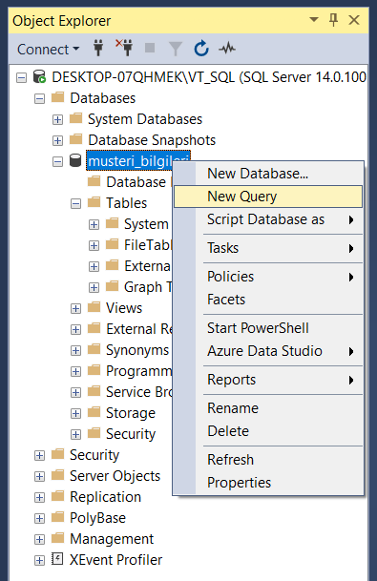
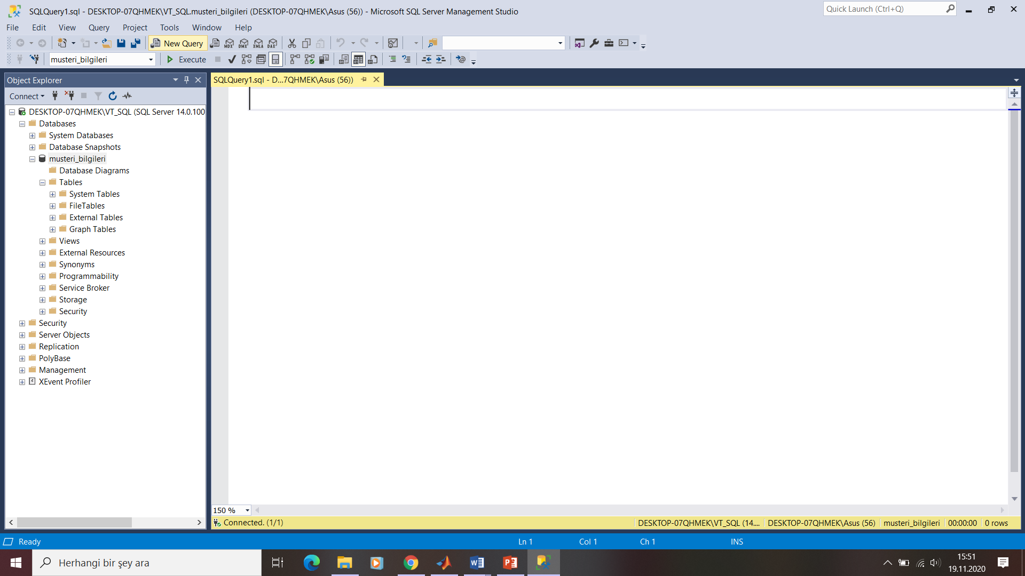
SORGU EKRANI
SQL komutlarını yazabilmek amacıyla kullanılan Sorgu(Query) ekranını açmak için iki yol bulunmaktadır.
1. Soldaki gibi, veri tabanı ismine sağ tıklayarak, New Query seçeneğini kullanılabilir.
2. Sağdaki gibi, kısayollardan New Query seçeneğine tıklanabilir.

Slide 6
Temel sql Komutları
SQL içerisinde üç tip komut bulunmaktadır.
Sorgu Komutları
SELECT
Veri İşlemleri Komutları
INSERT
UPDATE
DELETE
Tablo İşlemleri Komutları
CREATE
ALTER
DROP

Slide 7
CREATE KOMUTU
CREATE komutu veri tabanı içinde bir tablo oluşturmak için kullanılır. Burada tablo içinde bulunması istenen tüm nitelikler tipleri ile belirtilir.
CREATE TABLE musteri (
id INT PRIMARY KEY IDENTITY (1,1), // PRIMARY KEY tablonun öncül anahtardır.
// IDENTITY (1,1) anahtarın 1’den başlayarak 1’er
// 1’er otomatik olarak artmasını sağlar.
ad VARCHAR(20) NOT NULL, // NOT NULL niteliğin boş bırakılamayacağını // gösterir.
soyad VARCHAR(50) NOT NULL,
dtarih DATE NULL, // NULL nitelik alanının boş bırakılabileceğini gösterir.
eposta VARCHAR(100) NULL);

Slide 8
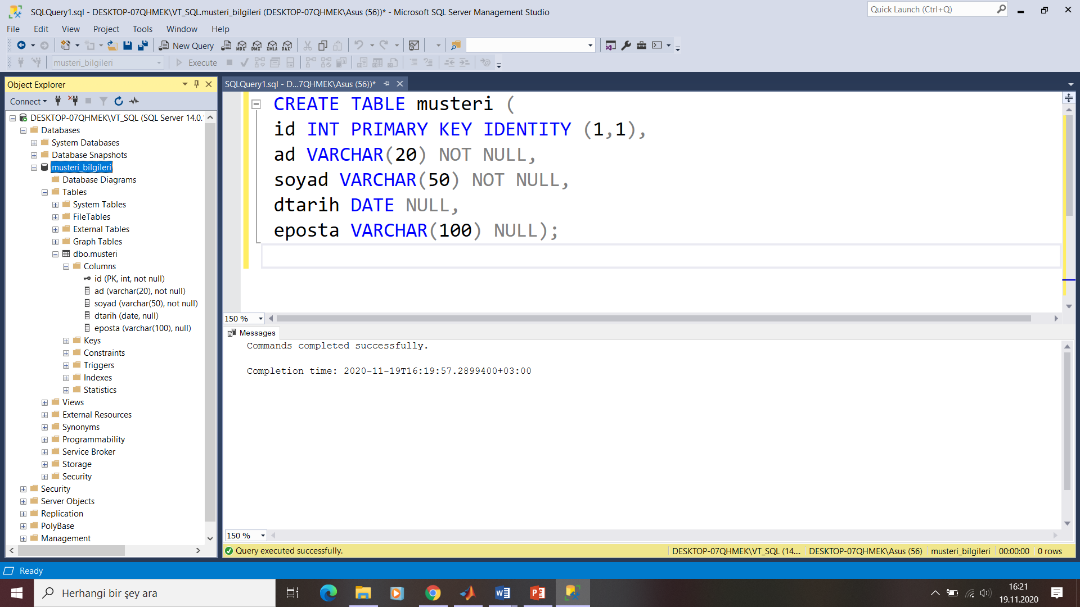
CREATE KOMUTUNU Çalıştırma
Yukarıdaki sorgu ekranı Execute kısayolu kullanılarak yürütülüp, Tables klasörü Refresh ile güncellenmelidir.
Böylece, sağdaki gibi musteri_bilgileri veri tabanının dbo şeması altında; musteri tablosu ve onun içinde id, ad, soyad, dtarih, eposta nitelikleri oluşturulmuştur.

Slide 9
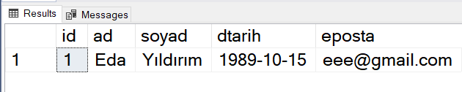
INSERT KOMUTU-1
INSERT komutu tabloya veri girişi için kullanılır.
INSERT INTO musteri_bilgileri.dbo.musteri
VALUES ('Eda','Yıldırım','1989-10-15','eee@gmail.com');
Bu komutla, musteri tablosunun otomatik atanan sütunu hariç, tüm sütunları için veri girişi yapılmıştır.

Slide 10

INSERT KOMUTU-2
Eğer tablodaki tüm sütunlar için veri girişi yapılmayacaksa, veri girişi yapılacak sütunlar isimleri ile örnekteki gibi belirtilir.
INSERT INTO musteri_bilgileri.dbo.musteri (ad,soyad)
VALUES ('Süleyman','Sadıkoğlu');
Örnekteki komutla, tablo içinde istenilen
alanlara (ad, soyad alanlarına) veri girişi yapılmıştır.
Zorunlu alanların boş bırakılamayacağına dikkat edilmelidir.

Slide 11
SELECT komutu-1
SELECT komutu tablo içerisinde veri ya da veri grubunu aramak için kullanılır.
SELECT * FROM musteri_bilgileri.dbo.musteri;
Bu komut ile musteri_bilgileri veritabanındaki, dbo şeması altında, müşteri tablosu içerisindeki tüm niteliklere ait veriler ekrana getirilir.
(*) her şeyi getir anlamında kullanılır.

Slide 12
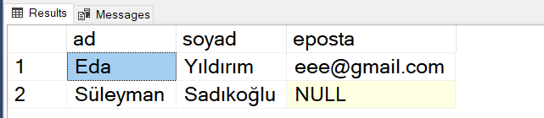
SELECT komutu-2
Eğer tüm nitelikler için değil de, belirli bir nitelik veya nitelikler için sorgulama yapılacaksa, bu nitelikler isimleriyle belirtilmelidir.
SELECT ad,soyad,eposta FROM musteri_bilgileri.dbo.musteri;
Bu komutla müşteri tablosundaki ad, soyad, eposta nitelikleri (sütunları) için tüm veriler(satırlar) getirilir.

Slide 13
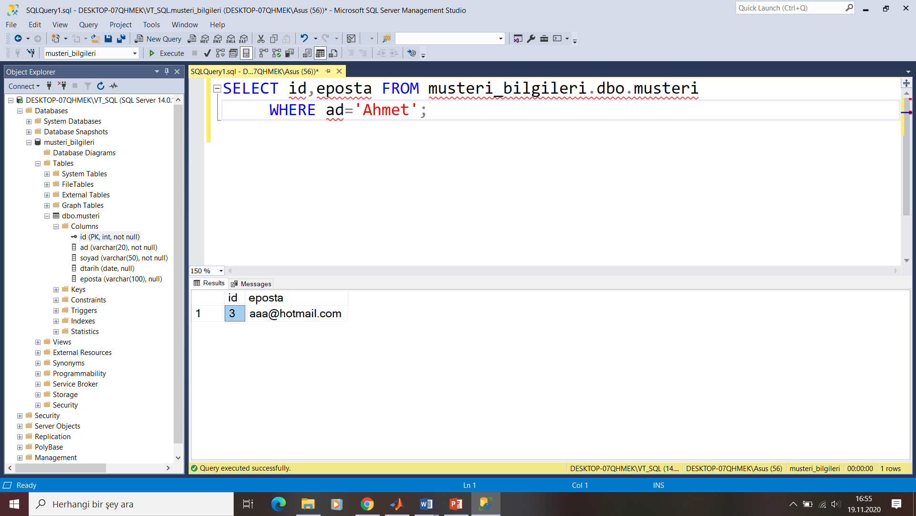
SELECT KOMUTU-3
Sorgu komutu şart eklenerek de oluşturulabilir. Bunun için WHERE komutu kullanılır.
SELECT id,eposta FROM musteri_bilgileri.dbo.musteri
WHERE ad=‘Ahmet’;
Bu komutla, Ahmet adındaki müşteri ya da müşterilere ait id ve eposta bilgileri musteri tablosundan çekilerek ekrana getirilir.

Slide 14

SELECT KOMUTU-4
Sorgu içerisinde birden çok şart ifadesi kullanılacaksa, o zaman WHERE komutu AND komutuyla birlikte kullanılır.
SELECT dtarih,eposta FROM musteri_bilgileri.dbo.musteri
WHERE ad=‘Ahmet’ AND soyad=‘Yılmaz’;
Bu komutla, müşteri tablosundan adı=Ahmet soyadı=Yılmaz olan müşteriye ait dtarih ve eposta nitelik bilgileri getirilir.

Slide 15

UPDATE Komutu
UPDATE komutu ile tablo içerisinde istenilen sütunların güncellenmesi sağlanır.
UPDATE musteri_bilgileri.dbo.musteri
SET eposta=‘aaa@hotmail.com’
WHERE ad=‘Ahmet’ AND soyad=‘Yılmaz’;
Bu komutun anlamı; musteri tablosunda adı=Ahmet soyadı=Yılmaz olan müşterinin eposta adresi aaa@hotmail.com olarak güncellensin. Bu şekilde UPDATE işlemi ile istenilen alanlar üzerinde düzenleme yapılabilir.

Slide 16
DELETE Komutu-1
DELETE komutu ile tablo içindeki tüm veriler ya da özelliği belirtilen herhangi bir veri silinebilir.
Örneğin;
DELETE FROM musteri_bilgileri.dbo.musteri;
Bu şekilde herhangi bir koşul belirtilmediği için, musteri tablosundaki tüm veriler silinir.

Slide 17
DELETE KOMUTU-2
Eğer DELETE komutuyla birlikte WHERE komutu kullanılarak bir koşul belirtilirse, sadece o özellikteki veriler tablodan silinir.
Örneğin;
DELETE FROM musteri_bilgileri.dbo.musteri
WHERE id<10;
Bu komutla, id numarası 10’dan küçük olan müşterilere ait tüm bilgiler musteri tablosundan silinir.

Slide 18
ALTER KOMUtu-1
ALTER komutu ile tabloya ait nitelik (attribute) bilgileri üzerinde değişiklikler yapılabilir.
Örneğin;
ALTER TABLE musteri
ADD harcama_tutari VARCHAR(20);
Bu komutla, musteri tablosuna harcama_tutari adından Varchar(20) tipinde yeni bir nitelik eklenmektedir. Yeni eklendiği için, başta bu alan boş olacaktır. İstenirse, Update komutu ile güncellenerek veri eklenebilir.

Slide 19
ALTER KOMUTU-2
ALTER komutu ayrıca var olan bir niteliğin tipini değiştirmek için de kullanılabilir.
Örneğin;
ALTER TABLE musteri
ALTER COLUMN ad VARCHAR(30);
ALTER TABLE musteri
ALTER COLUMN harcama_tutari INT;
Yukarıdaki komutlarla, musteri tablosuna ait ad sütunu VARCHAR(30), harcama_tutari sütunu ise INT tipinde güncellenmiştir.

Slide 20
ALTER KOMUTU-3
ALTER komutu kullanılarak tabloda bulunan bir nitelik(attribute) alanı tamamen silinebilir.
Örneğin;
ALTER TABLE müşteri
DROP COLUMN dtarih;
Bu komutla, musteri tablosunda bulunan dtarih (doğumtarihi) alanı içindeki verilerle birlikte silinmiştir.

Slide 21
DROp KOMUTU
DROP komutu tablonun tüm nitelikleri ve varsa verileri ile birlikte kaldırılması amacıyla kullanılır.
Örneğin;
DROP TABLE musteri;
Bu komutla musteri tablosu içinde bulunan tüm veri ve nitelikleriyle birlikte silinmiş olur.

